Slide 1
Studentische ÖV-Projekte in Kooperation mit Praxispartnern -
Impuls- und Ratgeber für die kommunale und regionale ÖV-Planung
Prof. Dr.-Ing. Christoph J. Menzel
Institut für Verkehrsmanagement

Slide 2
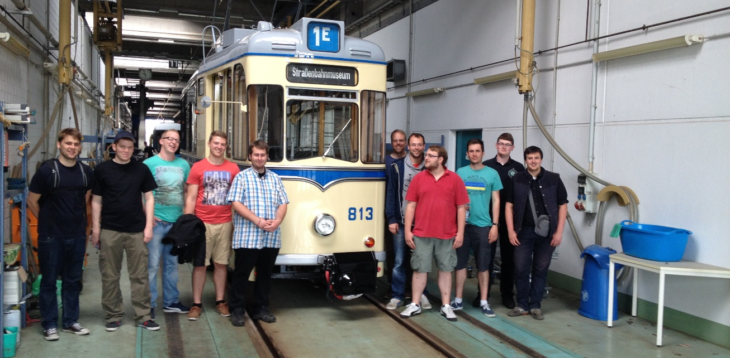
Inhaltsverzeichnis
Praxisnahe Lehre
Bachelorprojekte
Masterprojekte
Hochschulübergreifende Projekte
Geplante Projekte

Slide 3
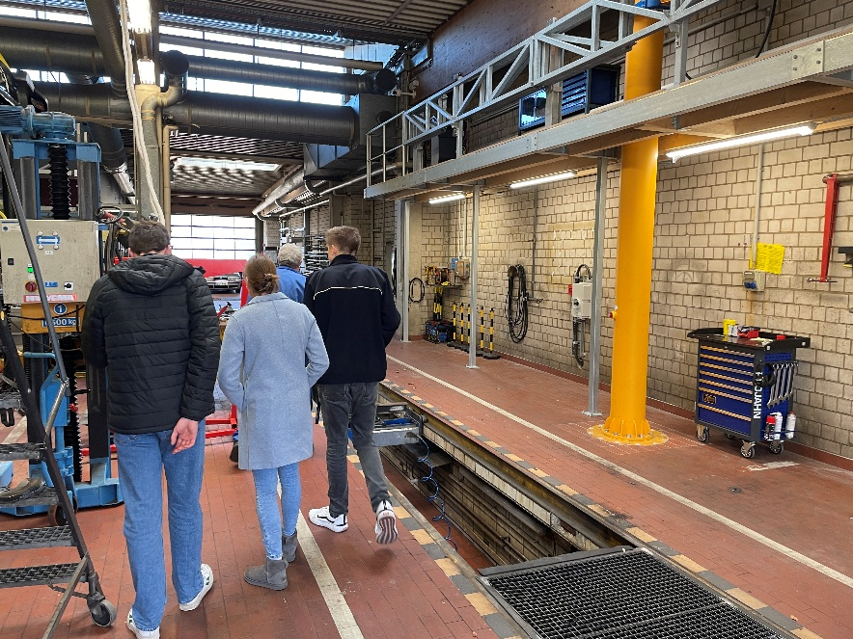
Praxisnahe Lehre
Einbindung von realen, aktuellen Beispielen in Planung, Betrieb und Operation – Referate, Recherchen, Studienreisen
Kurzexkursionen in der Region (z.B. VPS, Stadtbus Goslar)
Mehrtagesexkursionen (z.B. Nordsee, Sachsen, Bodensee)
Nationale und Internationale Kooperationen (z.B. Györ, St. Pölten, Wiesbaden, Karlsruhe)
Bereithalten von aktuellen Mustern (z.B. Bauteile, Baumaterialien, Informationsmaterialien)
Gastvorträge bis hin zu Lehraufträgen von Praxisprofis
Kooperationen mit Praxispartnerunternehmen

Slide 4
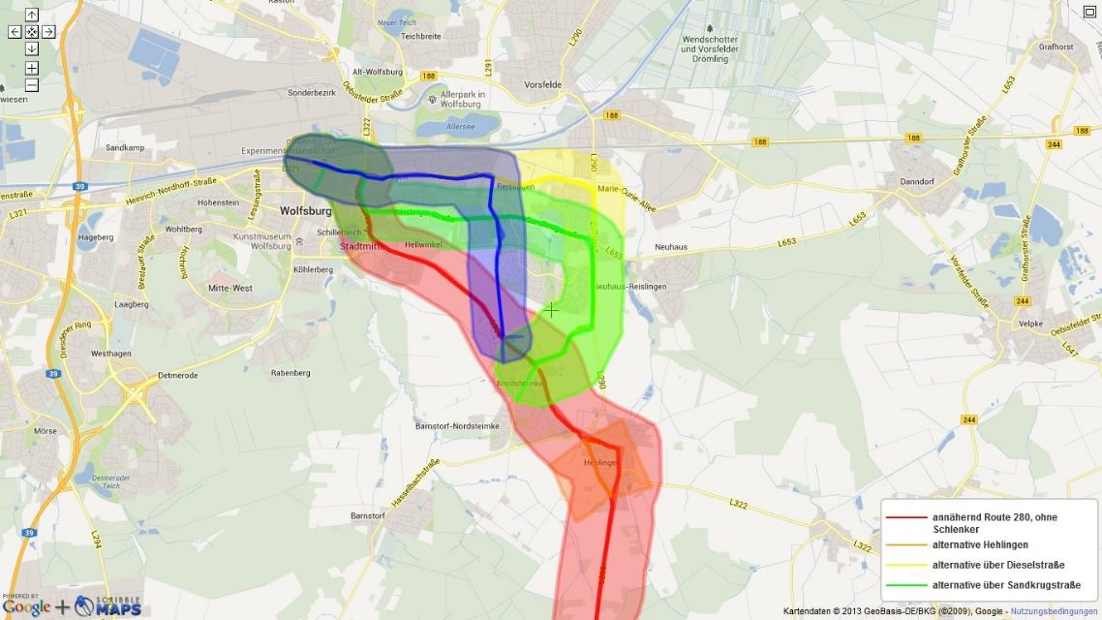
Frühere Bachelorprojekte
Planung und Betrieb im ÖPNV (2011-2015)
Stadtbahnverlängerungsprojekte in Braunschweig, Hannover und Magdeburg
Schnellbustrasse in bzw. nach Wolfsburg
Teilleistung einem Schwerpunktmodul
Inputs und semesterbegleitende Übungsaufgabe
Zusammenarbeit mit Verkehrsbetrieben und Kommune

Slide 5
Rekurrierende Bachelorprojekte
ÖV-Infrastrukturplanung (seit 2018)
Gemeinsame Vorlesung HSRM + Ostfalia
Exklusive Übungsaufgabe HSRM (bis 2024 – 2025 ausgesetzt)
Ab 2026 als hochschulübergreifende Aufgabe geplant
Stationsbau und Umfeldgestaltung (seit 2026)

Slide 6
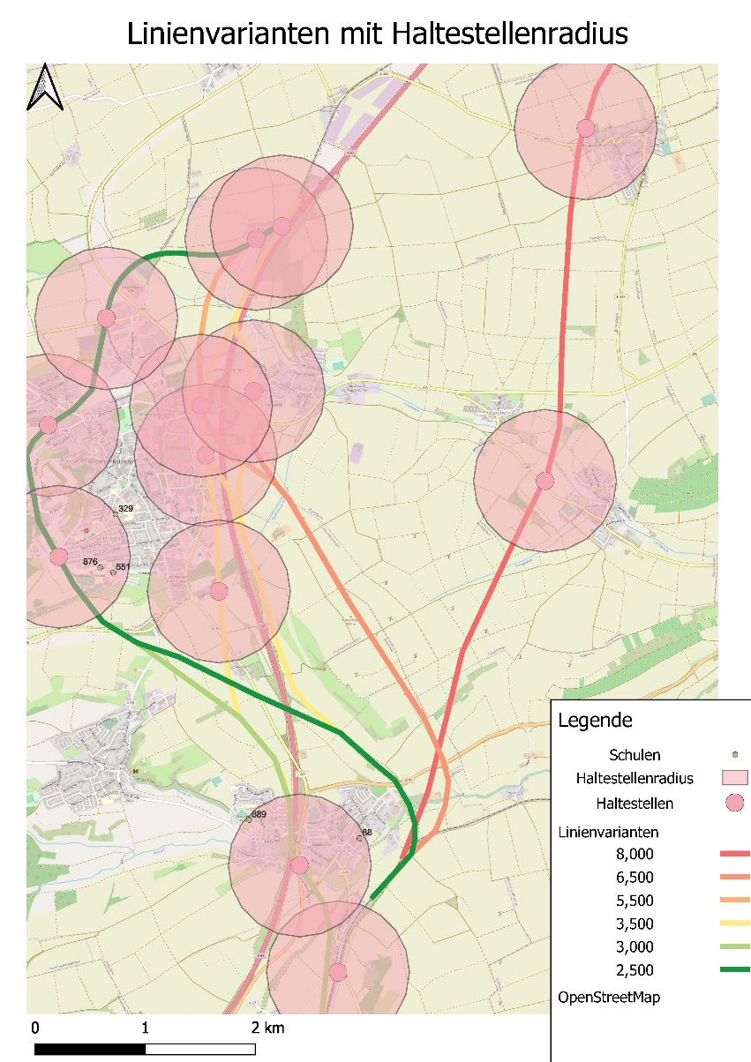
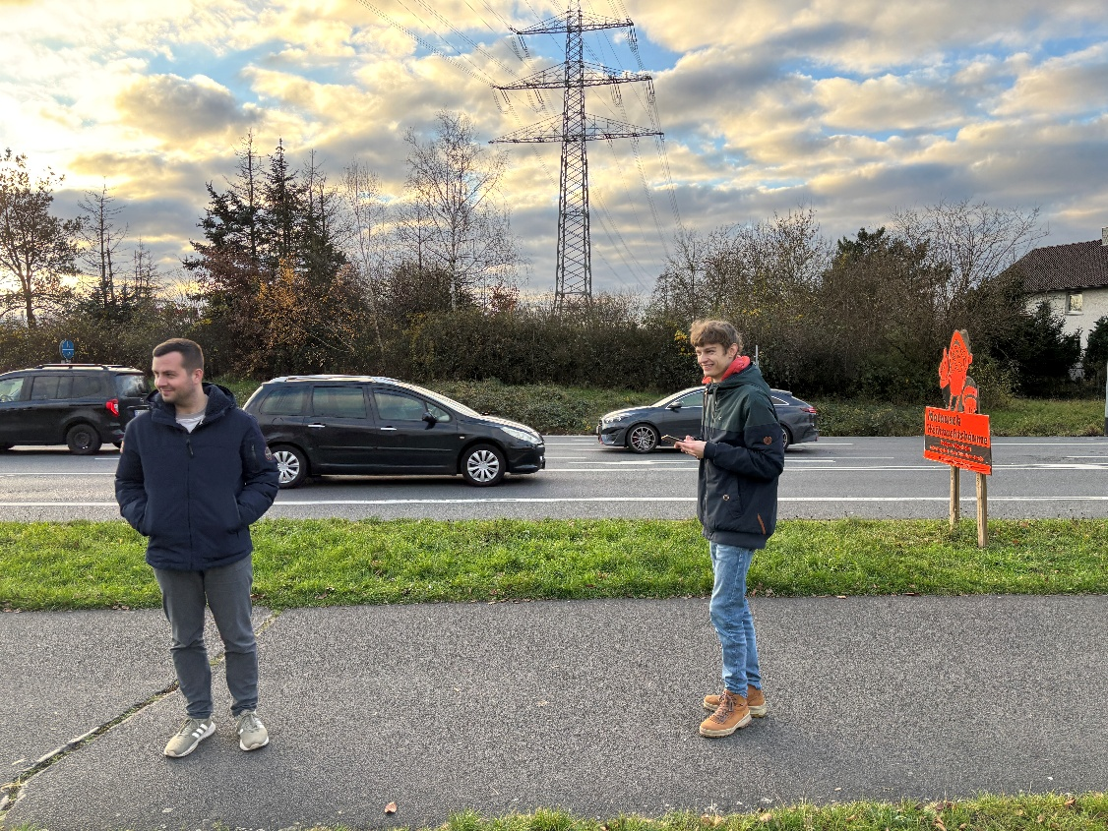
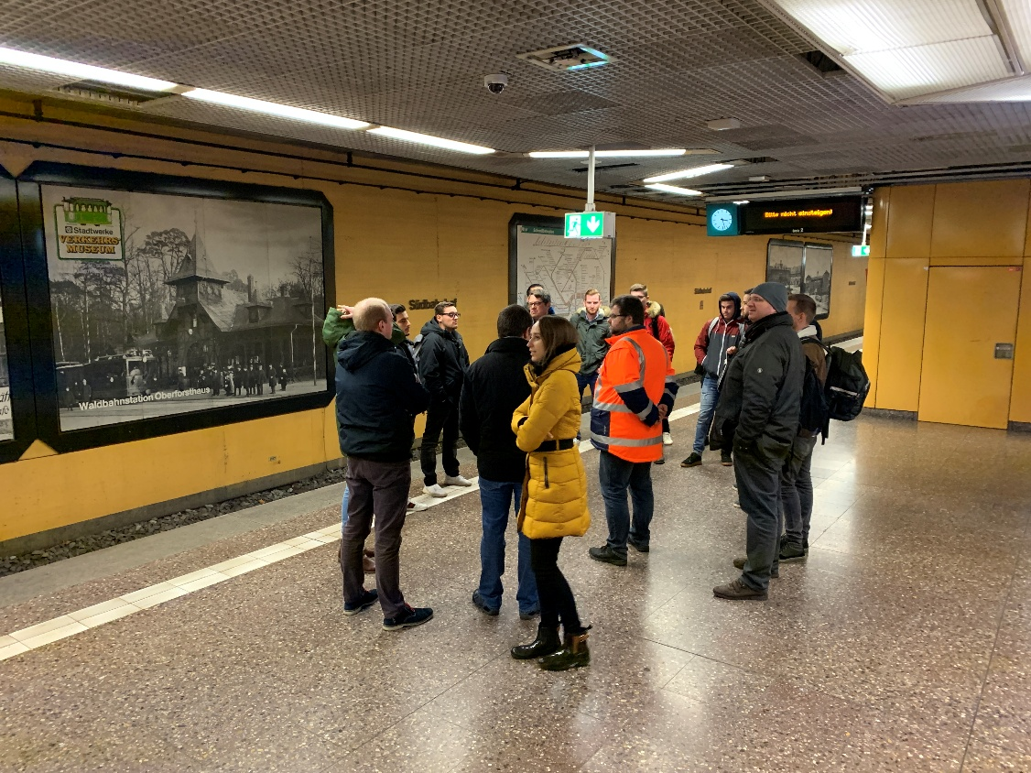
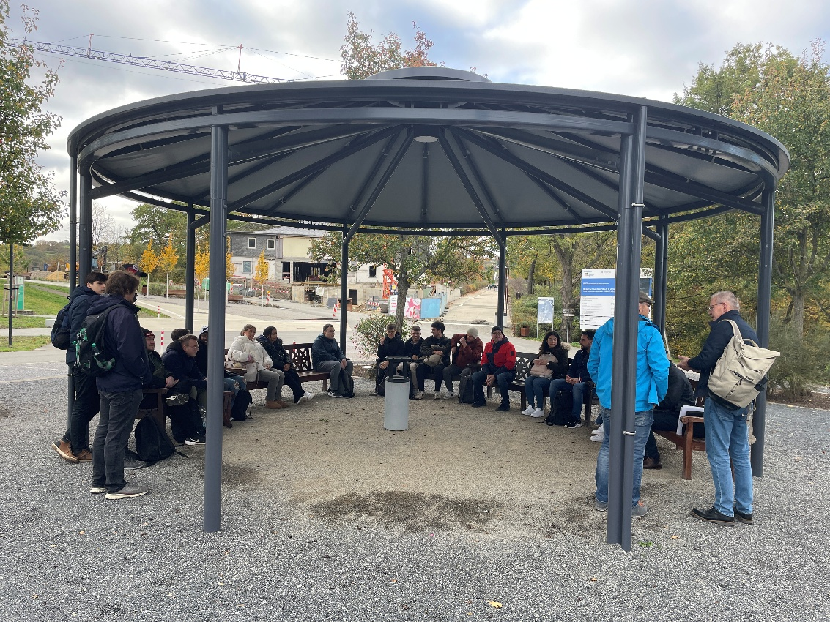
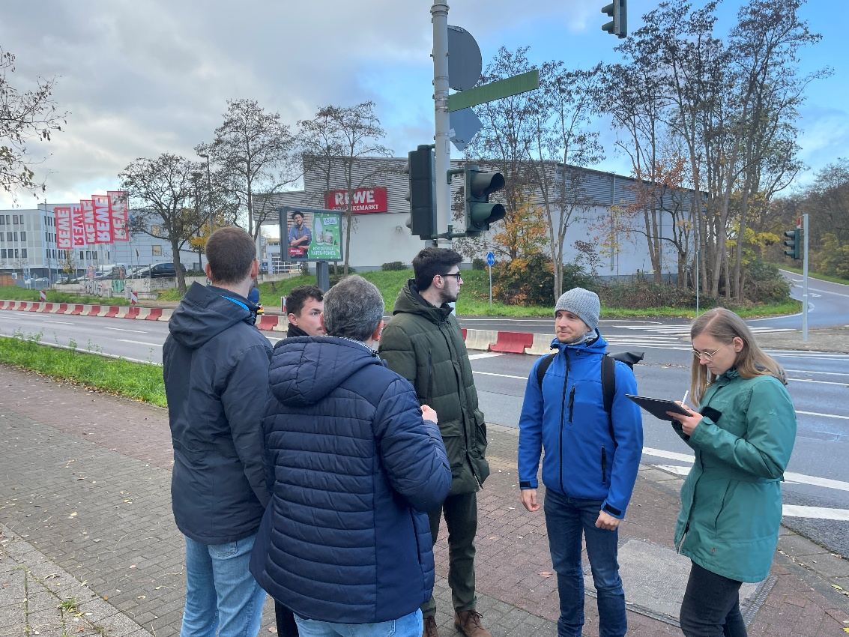
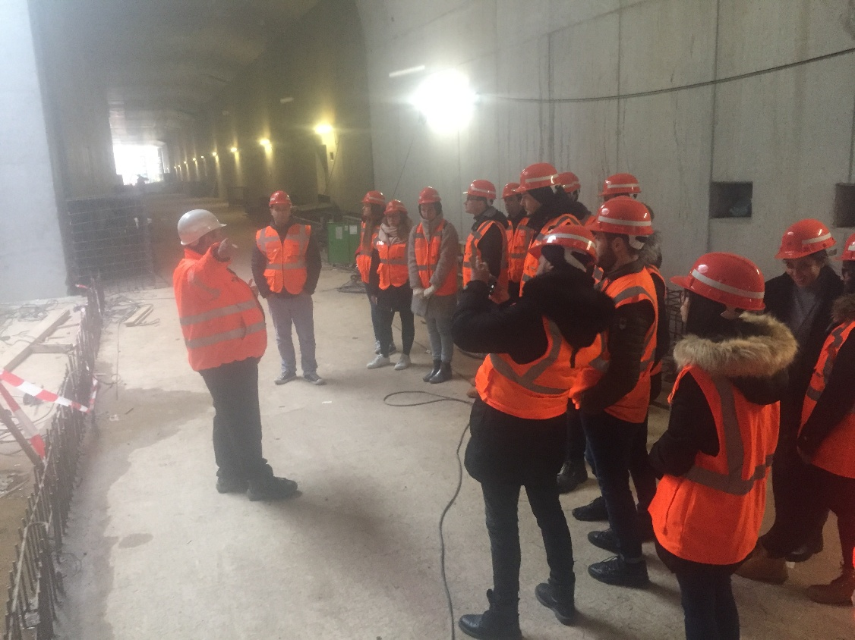
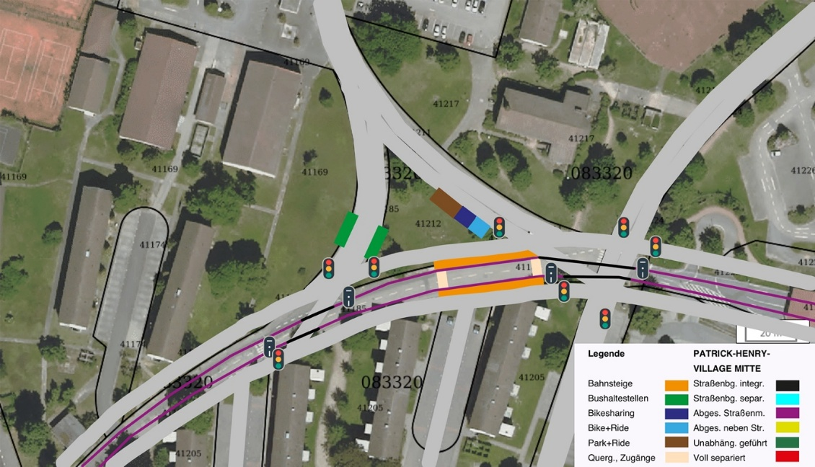
ÖV-Infrastrukturplanung - Projektauswahl
2018 – Tunnelbauwerk Wiesbaden Hbf – Wiesbaden Klarenthal
(Partner: DB Netz – Tunnelbau&Tunnelsanierung)
2019 – Stadtbahnverlängerung Frankfurt-Süd/Lokalbahnhof –Sachsenhäuser Warte
(Partner: traffIQ)
2020 – Stadtbahnverlängerung „Schwetzinger Spange“
(Partner: RNV Mannheim)
2021 – Neubau/Reaktivierung Kaiserbahn Kirchheimbolanden – Marnheim
(Partner: Donnersbergkreis)
2022 – Stadtbahnanschluss Mainz-Gonsenheim Wildpark
(Partner: MVG Mainz)
2023 – Haltepunkt Loreley (gemeinsam mit Frankfurt UAS)
(Partner: Verbandsgemeinde Loreley, BUGA 2029 gGmbH)
2024 – SPNV-Spange Dreieich – Seligenstadt
(Partner Landkreis Offenbach, RMV)

Slide 7
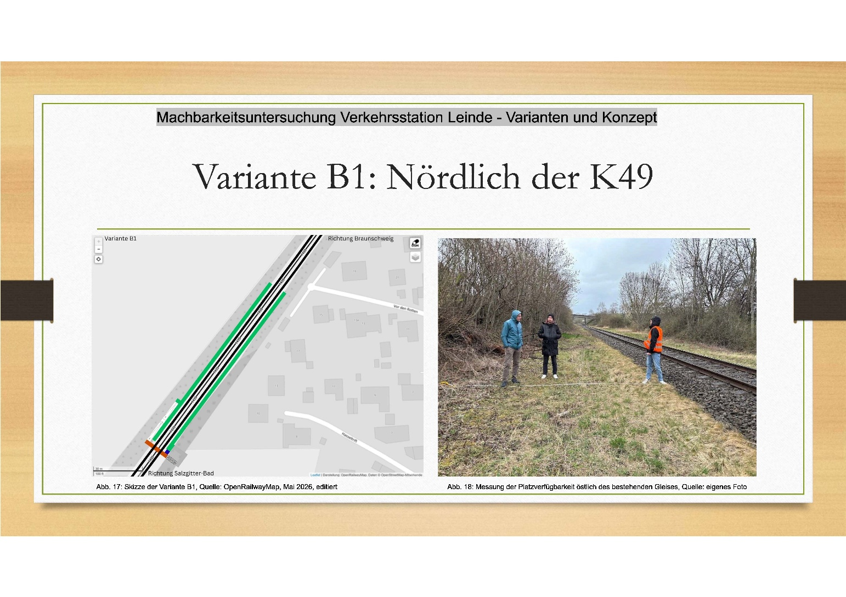
Stationsbau und Umfeld
2026 - Neubau Bahnstation Leinde
(Ortsteil von Wolfenbüttel)
Lage der Station, Bahnsteigvarianten, Ausstattung,
Integration ins Umfeld vor Ort
(Partner: Stadt Wolfenbüttel, Regionalverband Großraum
Braunschweig)

Slide 8
Rekurrierende Masterprojekte
Projektmanagement im ÖV (seit 2011)
Blocktermine, Exkursion, Präsentation vor Projektpartnern

Slide 9
Projektmanagement im ÖV – ältere Projekte (jeweils im Wintersemester)
2011 – Hochbahnsteige im Netz der Üstra Hannover
Partner: TransTecBau
2012 – Erschließung von Sportimmobilien in Göttingen
Partner: ASC Göttingen
2013 – Wasserbus Wolfsburg
Partner: Stadt Wolfsburg
2014 – Erschließungsqualität Bahnstrecke Braunschweig – Salzgitter-Ringelheim
Partner: Regionalverband Großraum Braunschweig, DB Netz
2015 – „NAH-Tour-Konzept Salzgitter“ – Mit E-Tuctucs zu Naturtouristischen Zielen
Partner: Stadt Salzgitter
2016 – Alternativplanung einer Bahnstation in Braunschweig-Broitzem
Partner: Regionalverband Großraum Braunschweig
2017 – Reaktivierung Bahnstrecke Soltau-Lüneburg
Partner: erixx, OHE

Slide 10
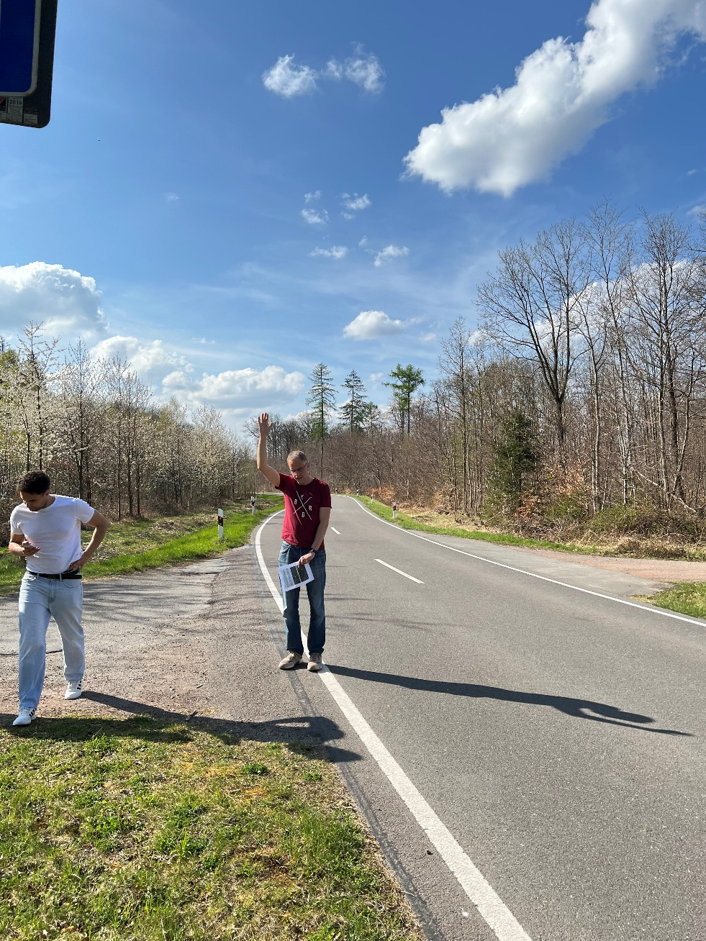
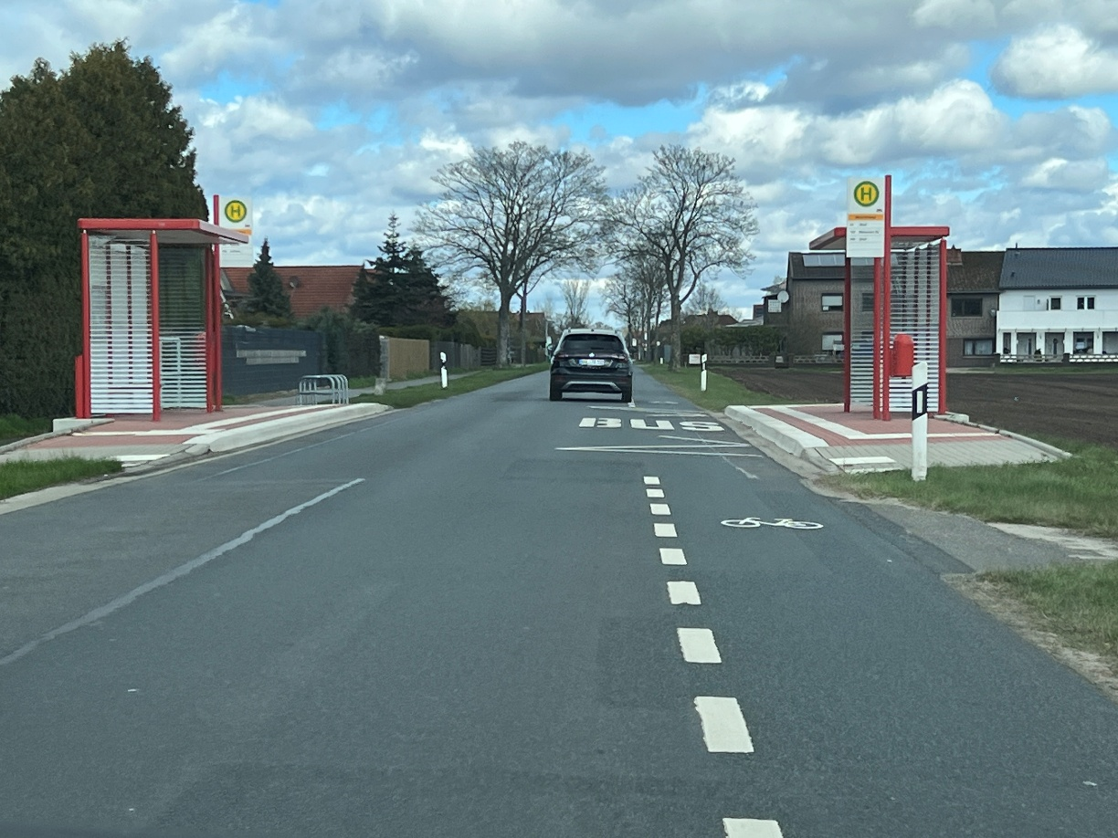
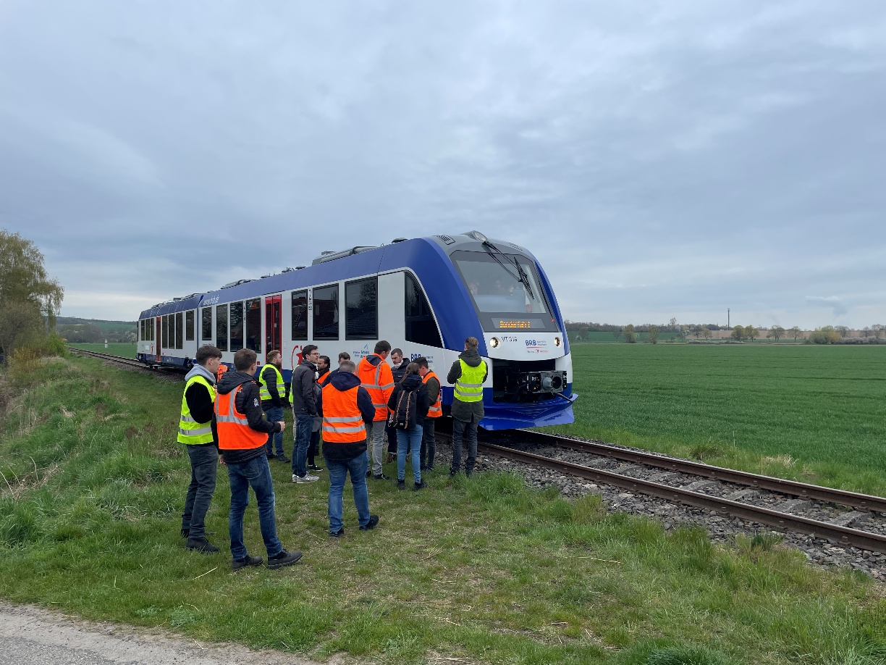

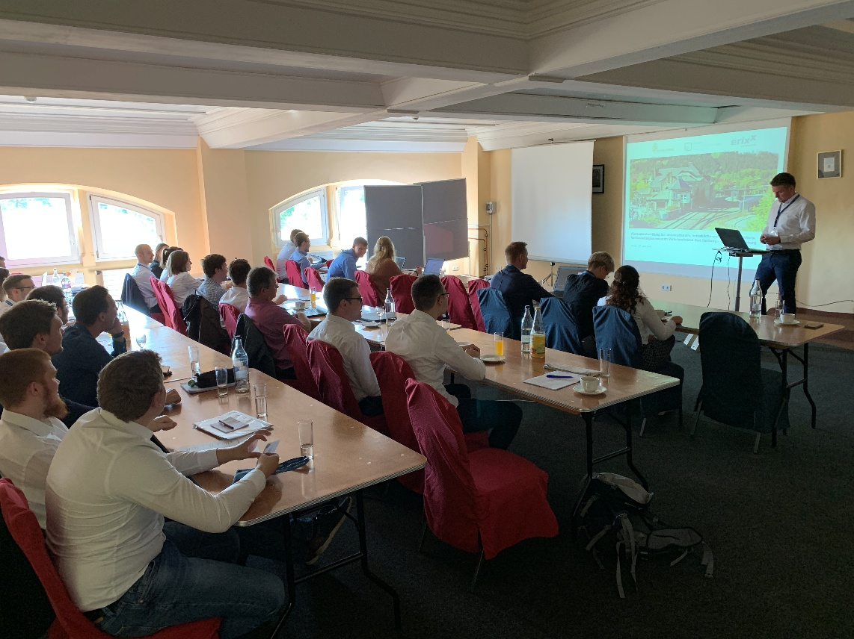
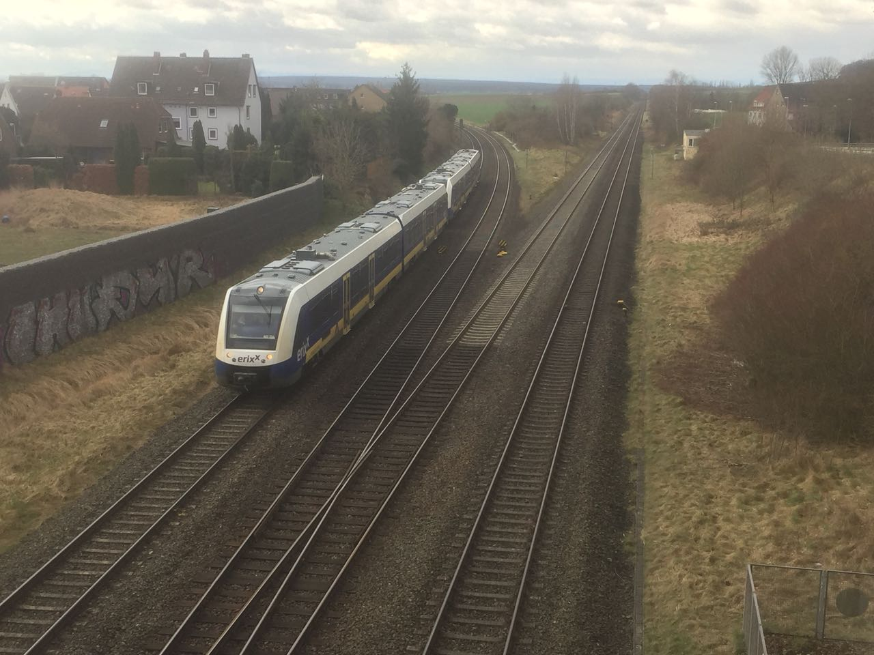
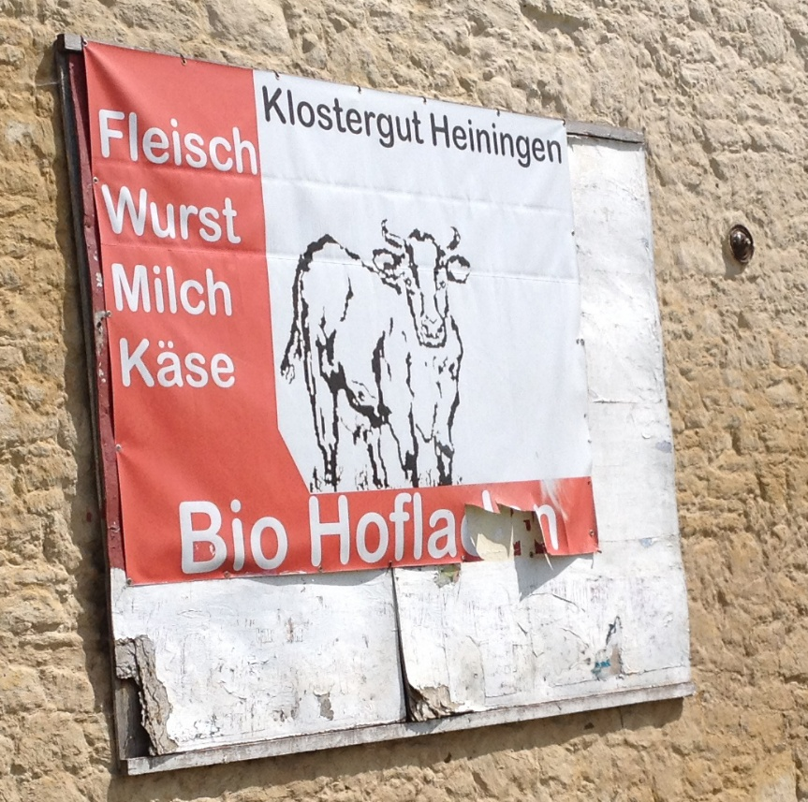
Projektmanagement im ÖV seit 2018 im Sommersemester
2018 – Neuer Bahnhalt in Braunschweig-Süd
Partner: Regionalverband Großraum Braunschweig
2019 – Verkehrliche Optimierungen im Gleisdreieck
Vienenburg-Goslar- Bad Harzburg
Partner: erixx, Regionalverband Großraum Braunschweig
2020 – „SUS LOG LCL“ Mitnahme von Kleingütern im SPNV
Partner: Regionalverband Großraum Braunschweig, Klostergut Heiningen
2021 – „ELMO- Elm mobil“ Bedarfsverkehre und Sharingangebote
im ländlichen Raum
Partner: Regionalverband Großraum Braunschweig, ELMO e.V.
2022 – Reaktivierung „Warnetalbahn“ Salzgitter-Bad – Börßum
Partner: Regionalverband Großraum Braunschweig, Warnetalbahn GmbH
2023 – ÖPNV-Netzgestaltung in der Gemeinde Meinersen
Partner: Gemeinde Meinersen, Regionalverband Großraum Braunschweig
2024 – Monorail Braunschweig-Lehre-Wolfsburg
Partner: Gemeinde Lehre
2025 – Fahrradwanderbus im Elm
Partner: Regionalverband Großraum Braunschweig, Rittergut Lucklum

Slide 11
Hochschulübergreifende Projekte
Studienfeld Nachhaltige Mobilität besteht seit 2020
8 Hochschulen kooperieren bundesweit in der Lehre
Semesterbegleitende Online-Aufgabe seit 2021
Hands-On-Tage seit 2021
Seit 2025 gekoppeltes Angebot

Slide 12
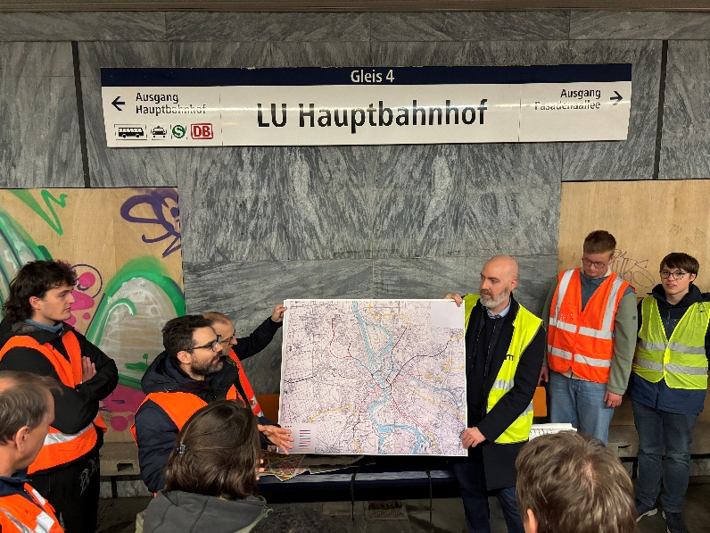
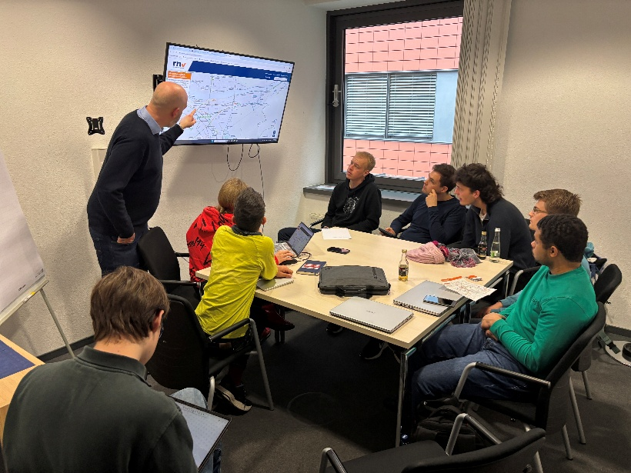
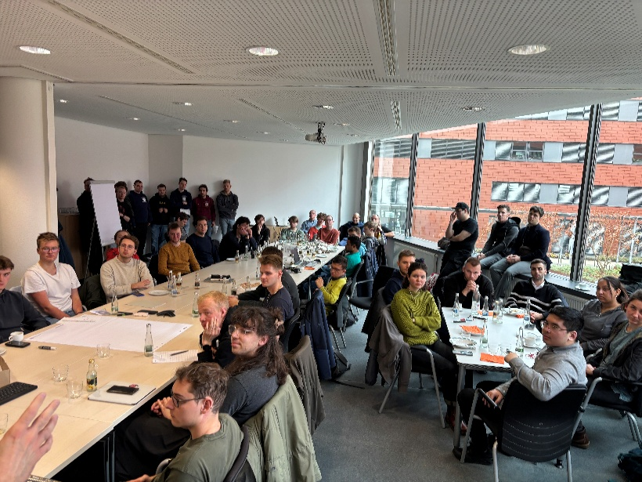
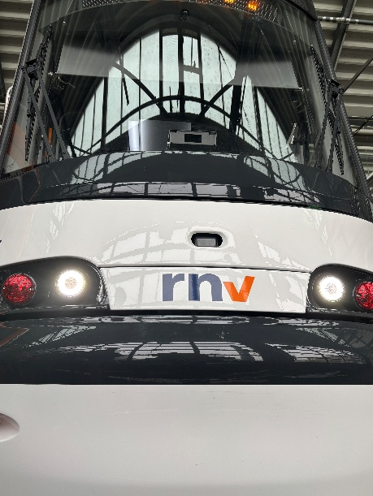
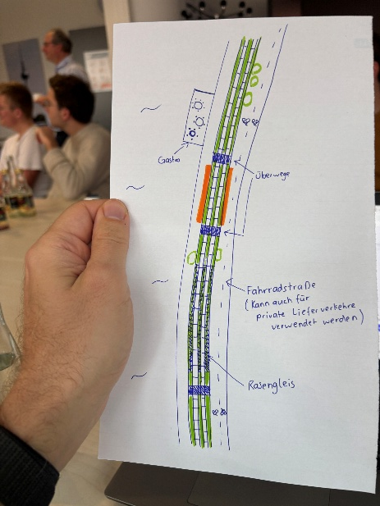
Hands-On-Tage und Übungsaufgabe 2025
2025 – Bahnanschluss Altstadt Heidelberg
Partner: RNV, Host: Hochschule Karlsruhe
35 Studierende aus 8 Hochschulen D-weit erarbeiten ein Konzept zur spurgeführten Erschließung der Altstadt von Heidelberg
Vorträge, Exkursion, Workshop, Inputsessions

Slide 13
Geplante Projekte
Übungsaufgabe ÖV-Infrastrukturplanung im WiSe 26:
Reaktivierung der Oberen Vogtlandbahn Adorf-Zwotental
(gemeinsam mit der Westsächsischen Hochschule Zwickau)
Partner: Förderverein Obervogtländische Eisenbahn, Stadt Schöneck
Hands-On-Tage/Semesteraufgabe Studienfeld im WiSe 26:
Erschließungskonzept Lappwaldsee
(als Host mit Co-Host Otto-von-Guericke Universität Magdeburg)
Partner: Stadt Helmstedt, Gemeinde Harbke, Regionalverband Großraum Braunschweig
Projektmanagement im ÖV ab 2027 noch offen vsl. Im Bereich urbaner Bedarfsverkehr
Stationsbau und Umfeld ab 2027 noch offen vsl. Attraktivierung einer Bestandsstation
ÖV-Infrastrukturplanung ab 2027 noch offen vsl. weitere Fragestellungen im Vogtland
Aufbau einer interdisziplinären Lehrveranstaltung „Ergonomie und Barrierefreiheit im SPV“
Aufbau weiterer, bilateraler Übungsaufgaben im Rahmen der Gruppe der FH-Professuren im Eisenbahnwesen

Slide 14
Herzlichen Dank für Ihre Aufmerksamkeit
Welche Themen würden Sie gerne mal von Studierenden bearbeitet haben?

